Slide 1
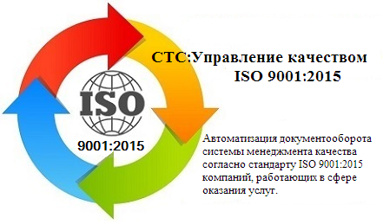

«СТС: Управление качеством ISO 9001:2015»
современный инструмент менеджера по качеству
Программный продукт зарегистрирован в Едином реестре российских программ https://reestr.digital.gov.ru/reestr/374265/?sphrase_id=1055281 .
Выпускается в 3-х модификациях:
СТС:Управление качеством 3.0 ISO 9001:2015 - самостоятельная конфигурация
СТС:Управление качеством 3.0 Производство ISO 9001:2015 - самостоятельная конфигурация
СТС:Управление качеством 5.0 ISO 9001:2015. Расширение для 1С:ERP
Разработчик:
Внедренческий Центр «СибТехноСофт», Новосибирск
сайт: http://sts.su/ e-mail: 1c@sts.su тел. (383)335-65-15
Notes:
@s

Slide 2
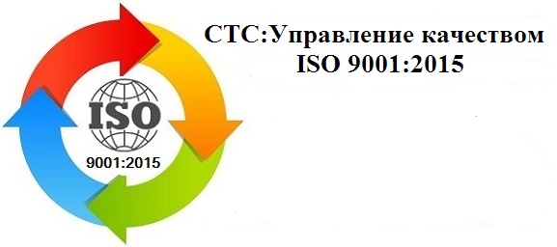





Основные преимущества
Сокращение времени на обработку событий;
Точность информации;
Доступность для сотрудников;
Прозрачность в учете несоответствий.
Notes:
@s

Slide 3

Технические требования
Платформа «1С: Предприятие» версии 8.3.24.1528 и выше;
Notes:
@s

Slide 4

Концепция продукта - Цикл PDCA
Notes:
@s

Slide 5
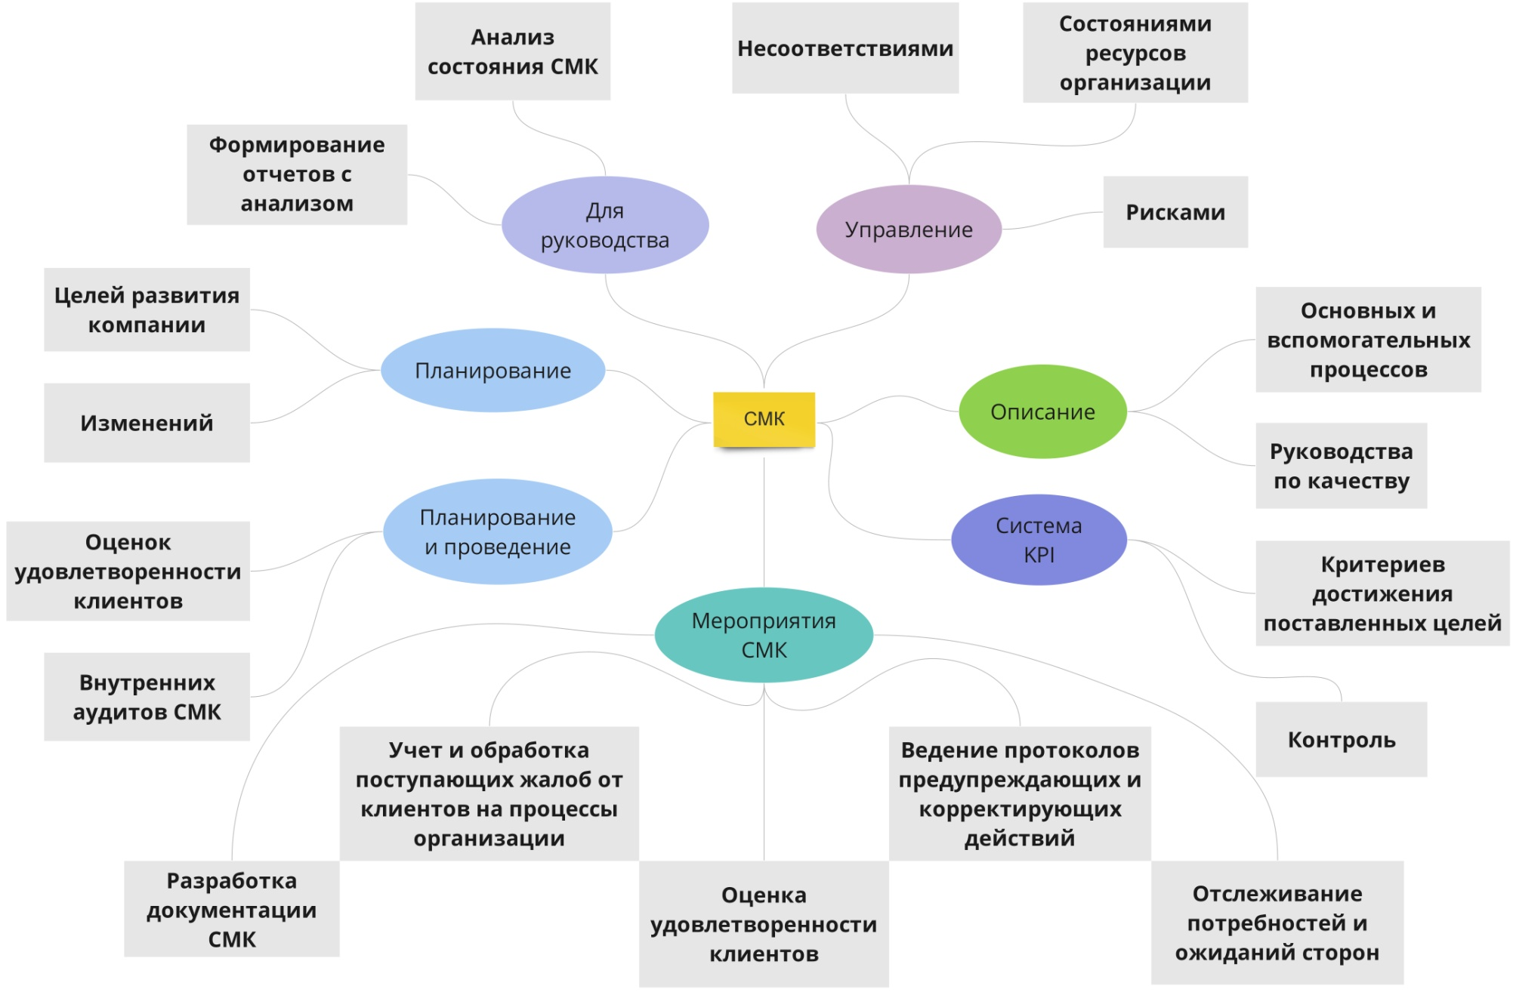
Основные функциональные возможности
Notes:
@s

Slide 6
Основные функциональные возможности
СМК
Описание
Система KPI
Управление
Мероприятия СМК
Для руководства
Планирование
Notes:
@s

Slide 7
Основные функциональные возможности
Описание
Основные и вспомогательные процессы
Руководство по качеству
Notes:
@s

Slide 8
Основные функциональные возможности
Система KPI
Контроль
Критерии достижения поставленных целей
Notes:
@s

Slide 9
Основные функциональные возможности
Управление
Несоответствия
Состояния ресурсов организации
Риски
Notes:
@s

Slide 10
Основные функциональные возможности
Мероприятия СМК
Оценка удовлетворённости клиентов
Ведение протоколов действий
Учёт и обработка жалоб
Отслеживание потребностей и ожиданий сторон
Разработка документации
Notes:
@s

Slide 11
Основные функциональные возможности
Для руководства
Формирование отчетов с анализом процессов
Анализ состояния СМК
Notes:
@s

Slide 12
Основные функциональные возможности
Планирование
Целей развития компании
Изменений
Notes:
@s

Slide 13
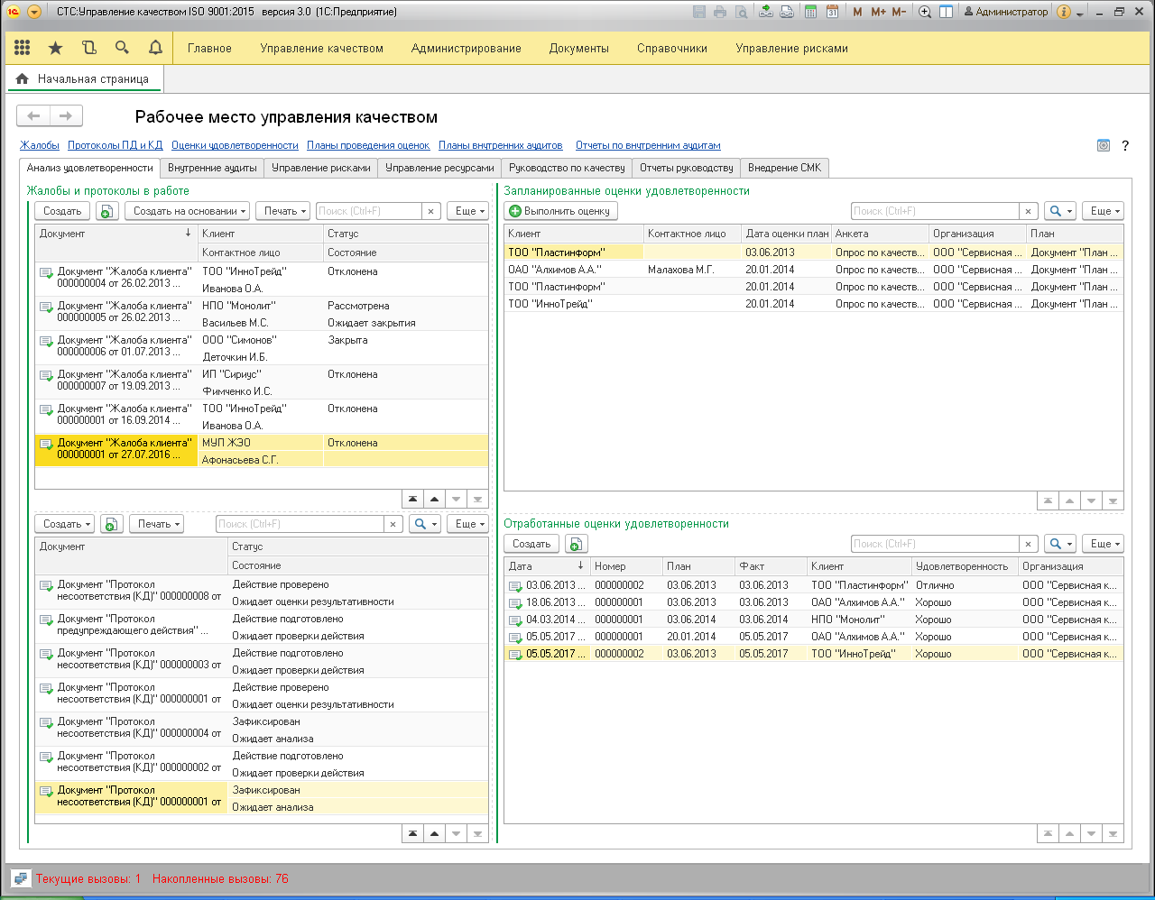
Основной интерфейс
Рабочее место управления качеством
Notes:
@s

Slide 14
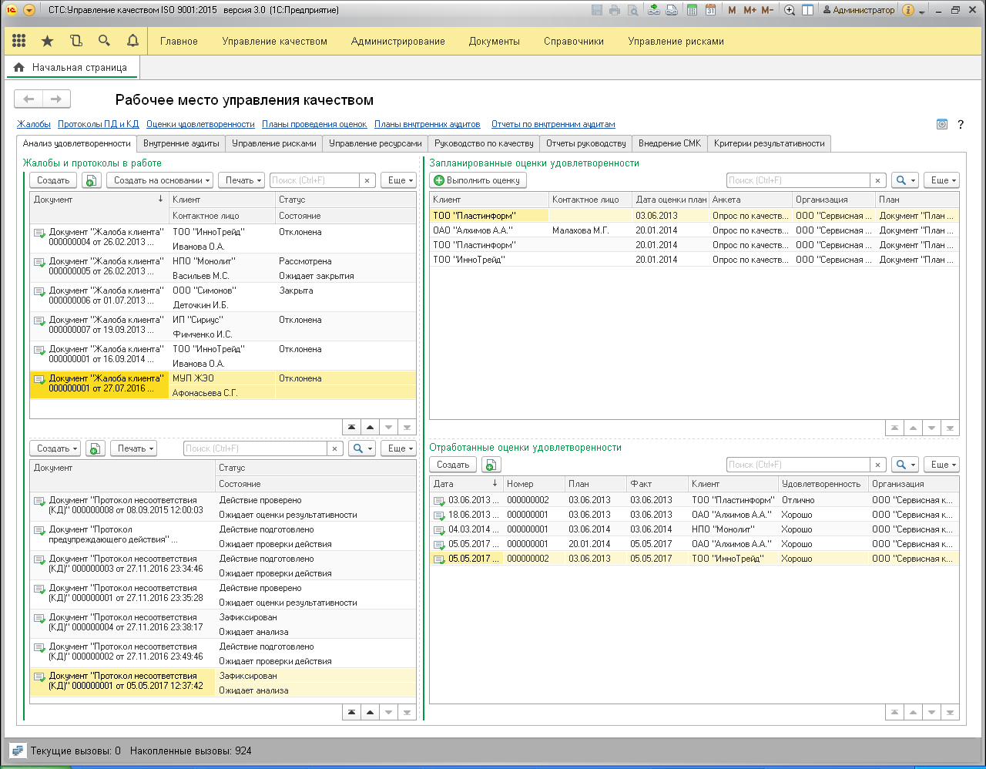
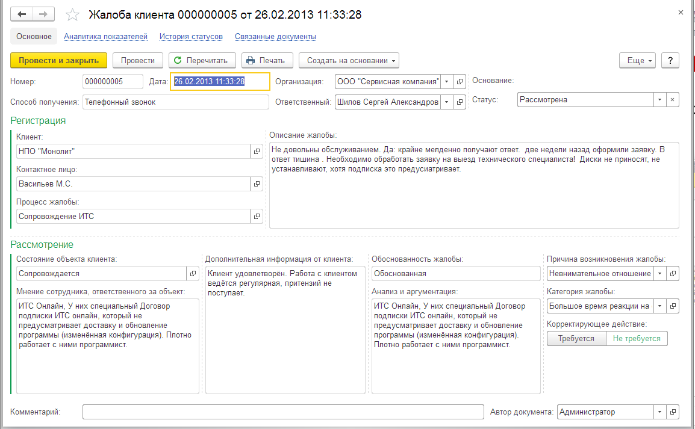
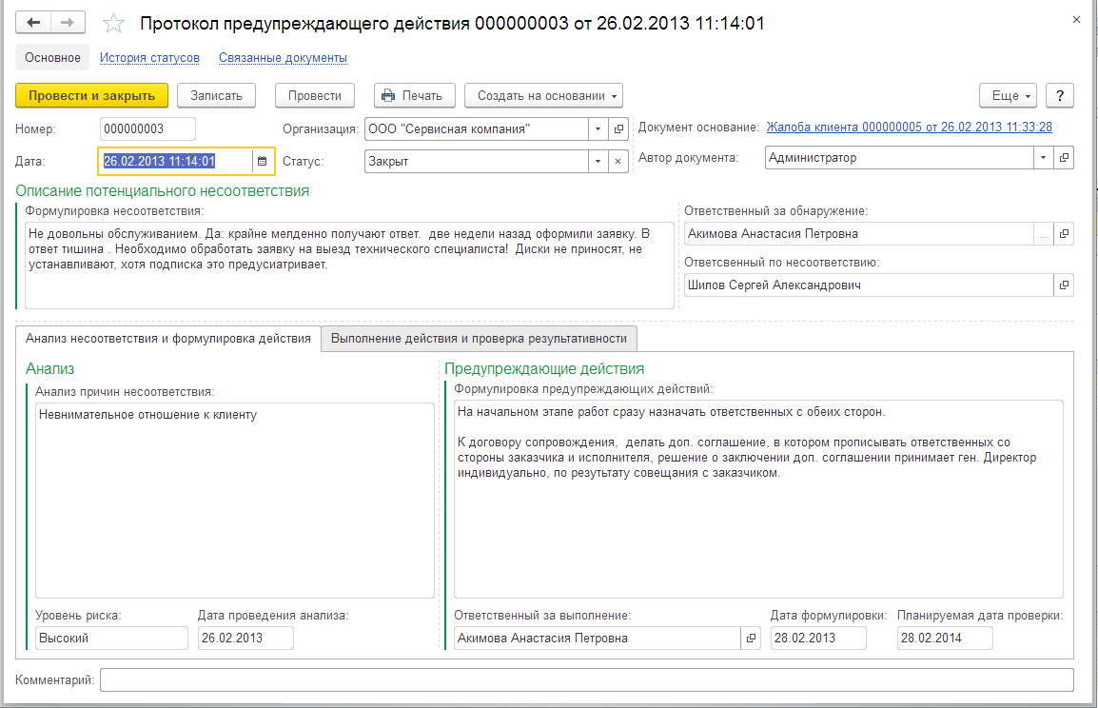
Основной интерфейс
Анализ удовлетворённости
Notes:
@s

Slide 15
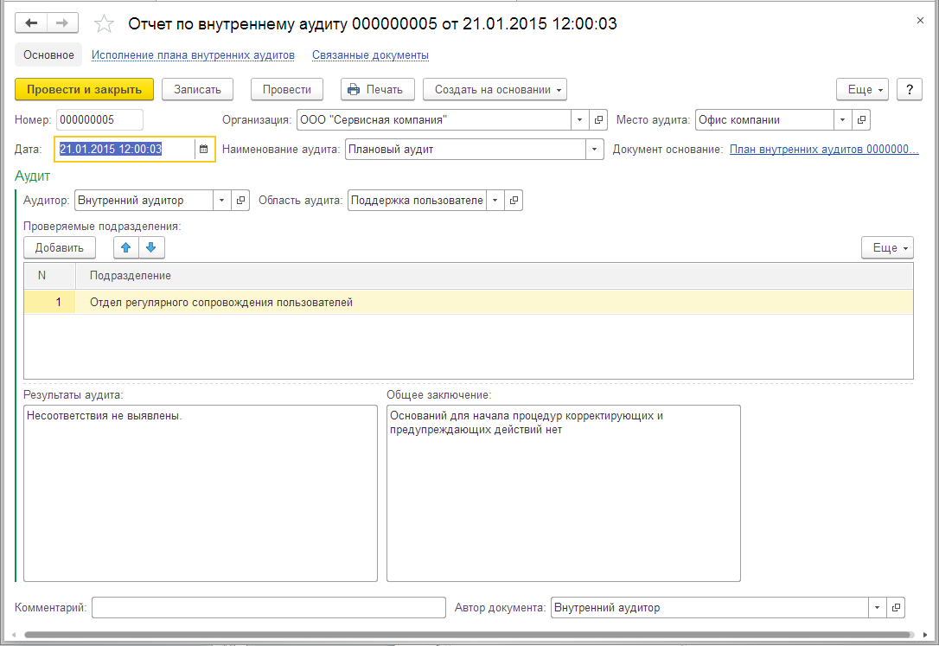
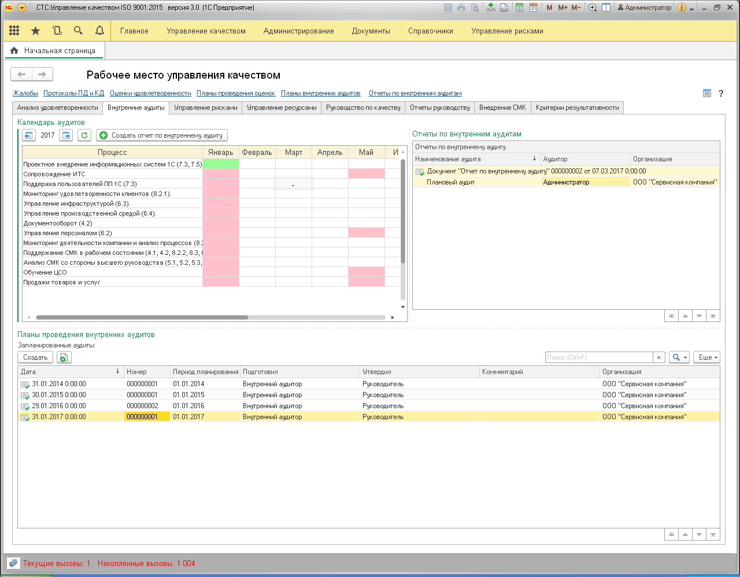
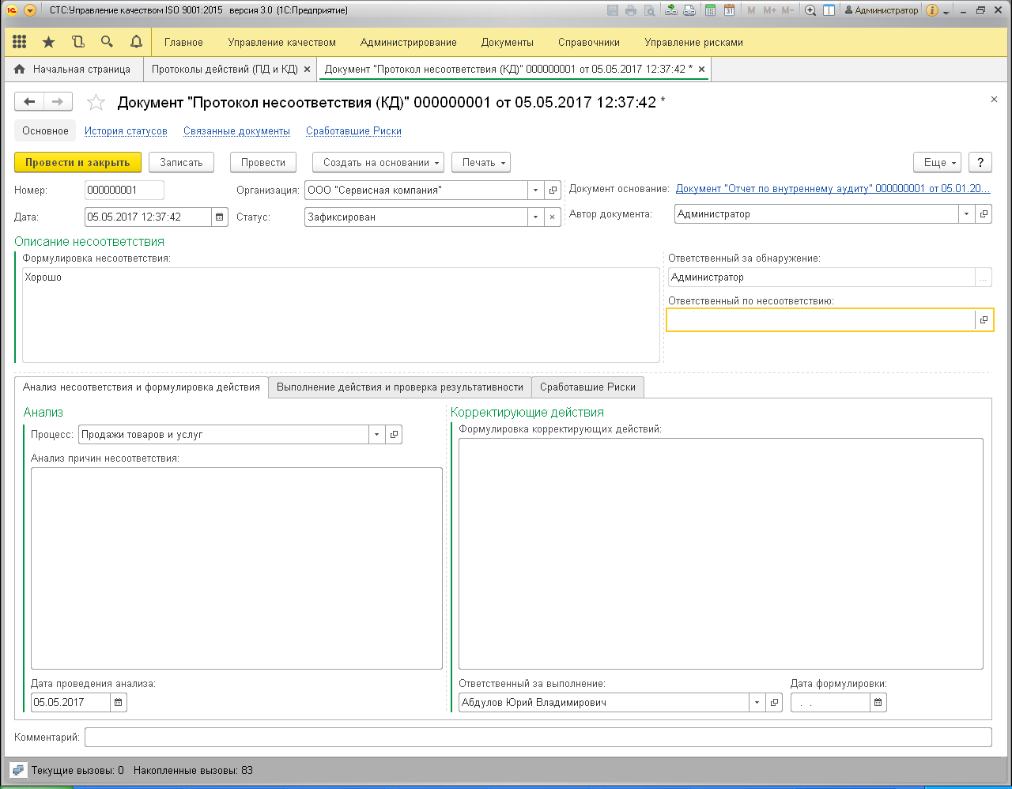
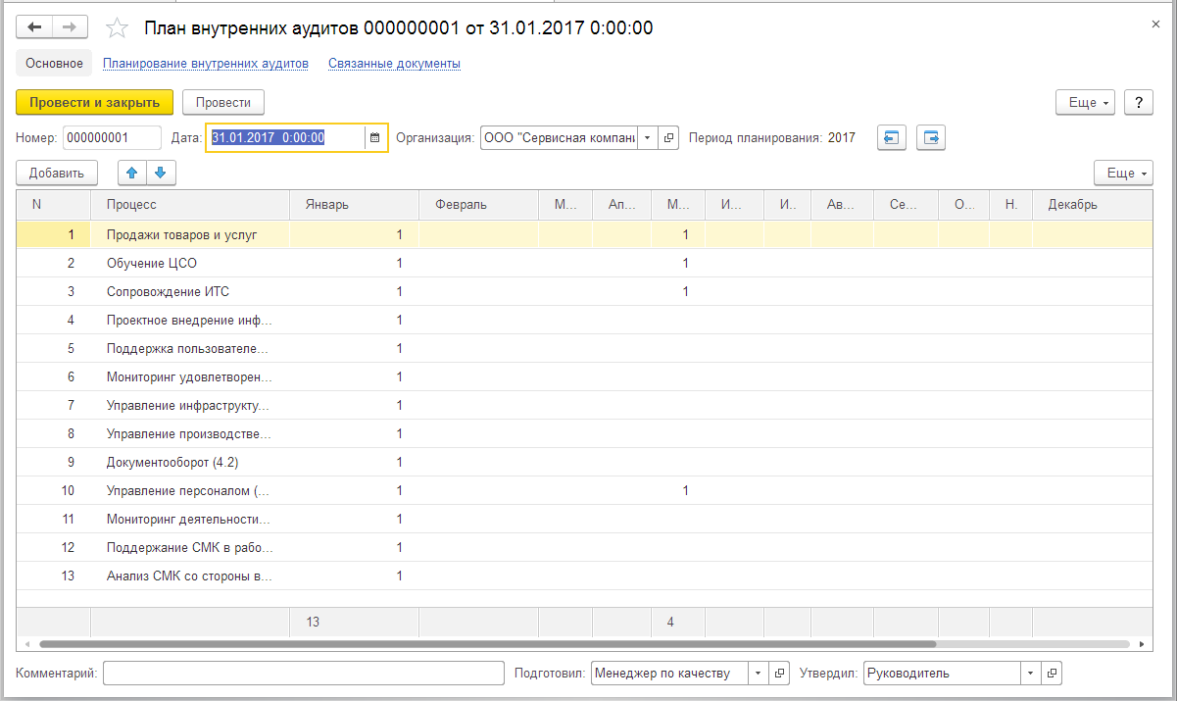
Основной интерфейс
Управление СМК
Notes:
@s

Slide 16
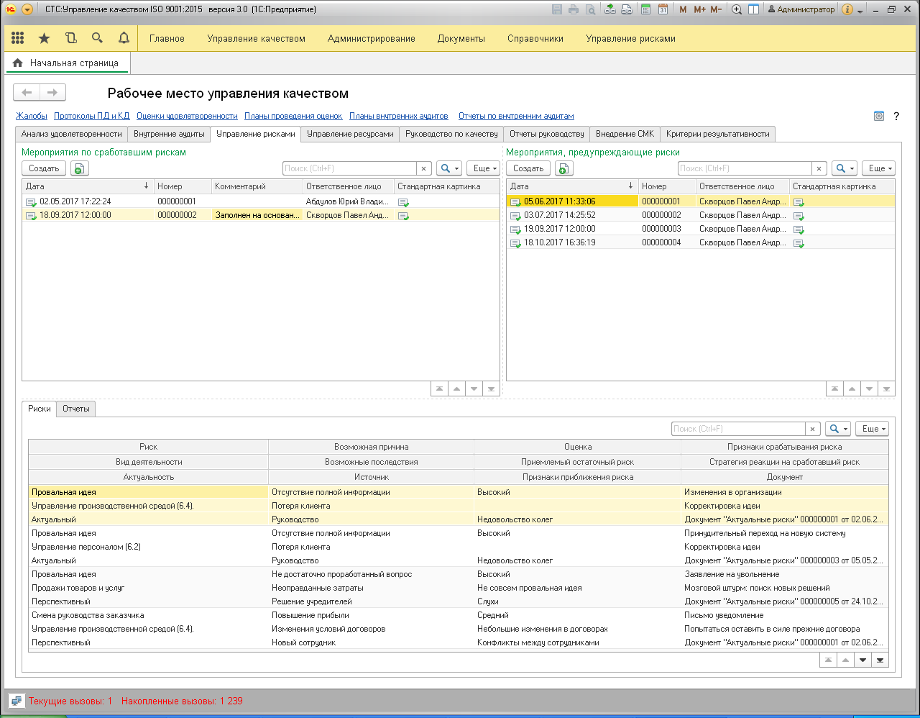
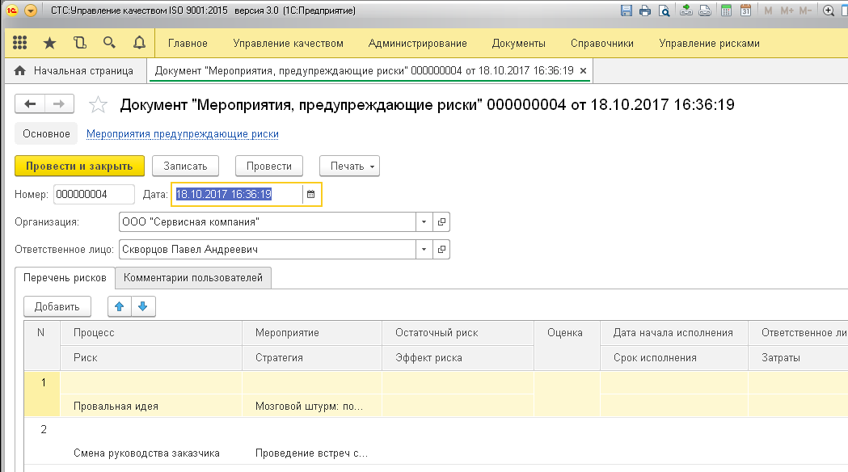
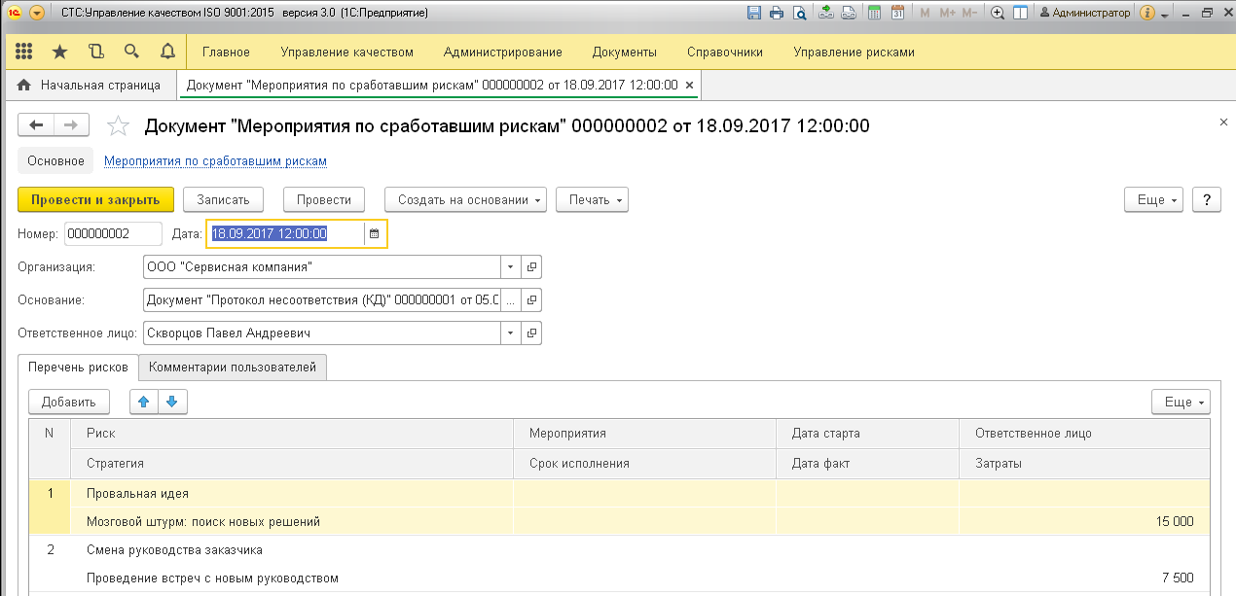
Основной интерфейс
Управление рисками
Notes:
@s

Slide 17
Жалоба клиента
Оценка удовлетворенности
Протокол несоответствия
Мероприятие по сработавшему риску
Мероприятие предупреждающее риски
Управление рисками
Notes:
@s

Slide 18
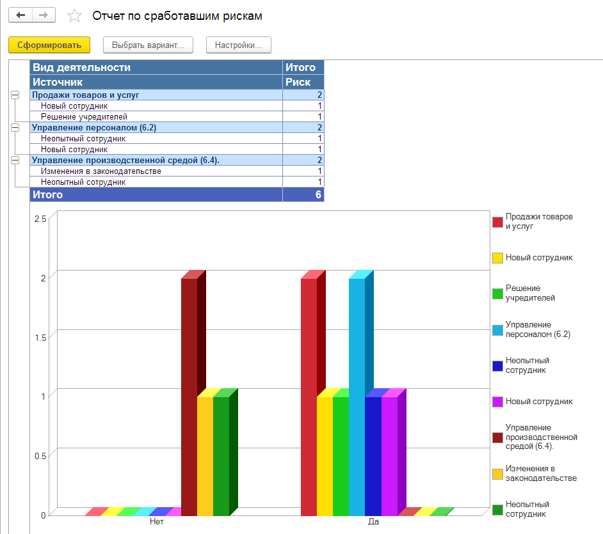
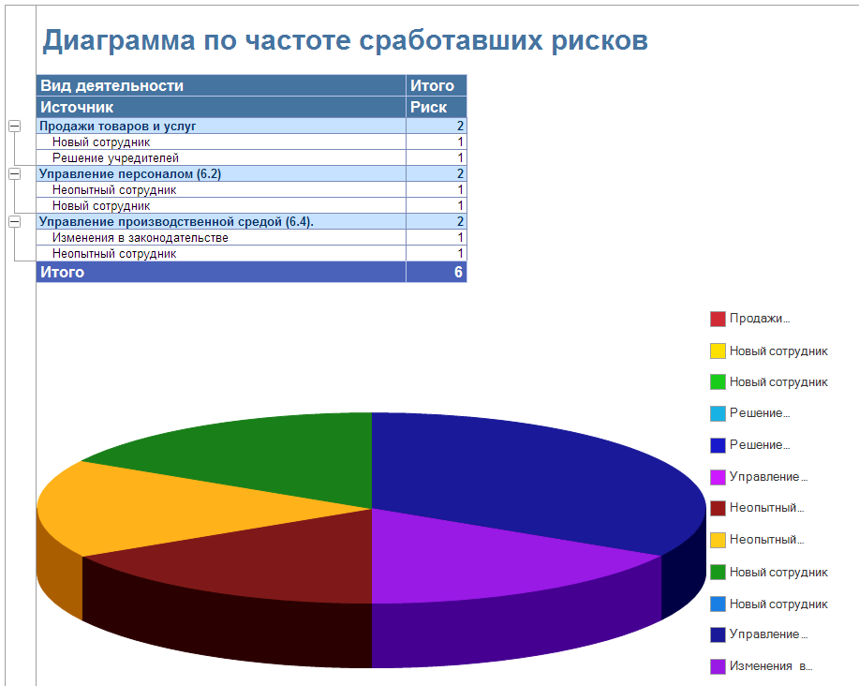
Управление рисками
Notes:
@s

Slide 19
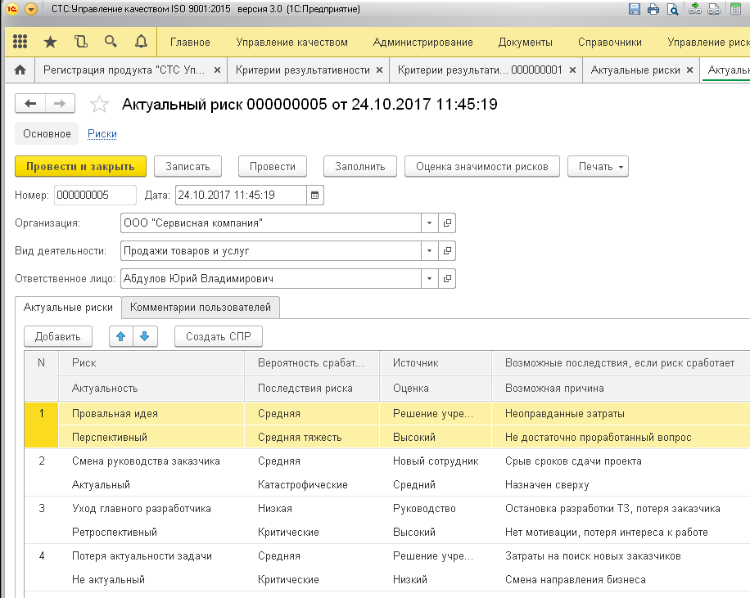
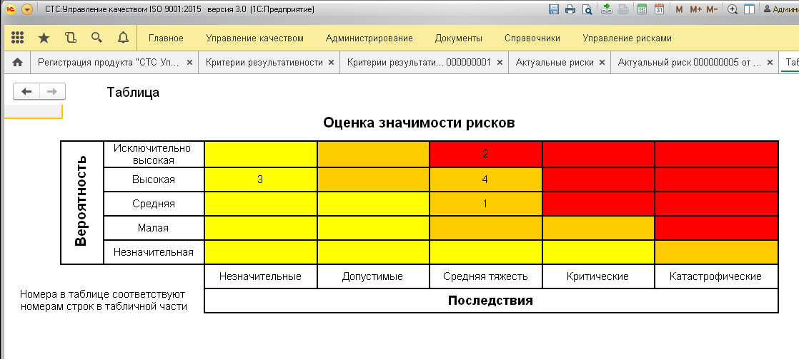
Управление рисками
Notes:
@s

Slide 20
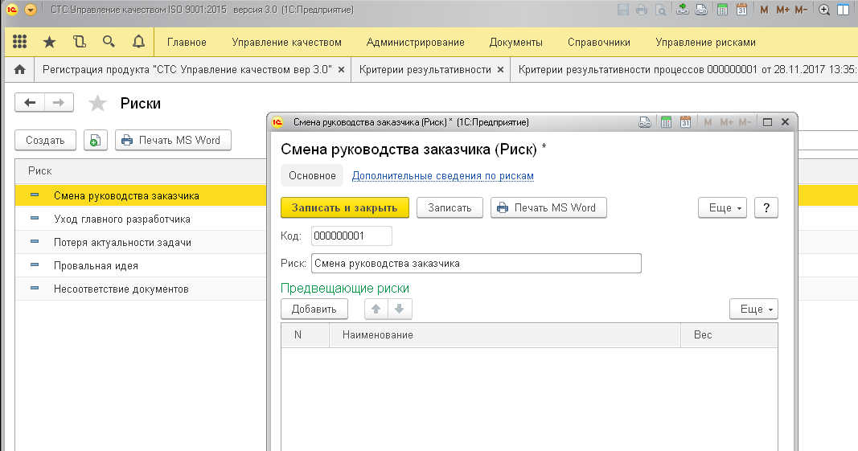
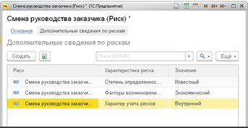
Управление рисками
Notes:
@s

Slide 21
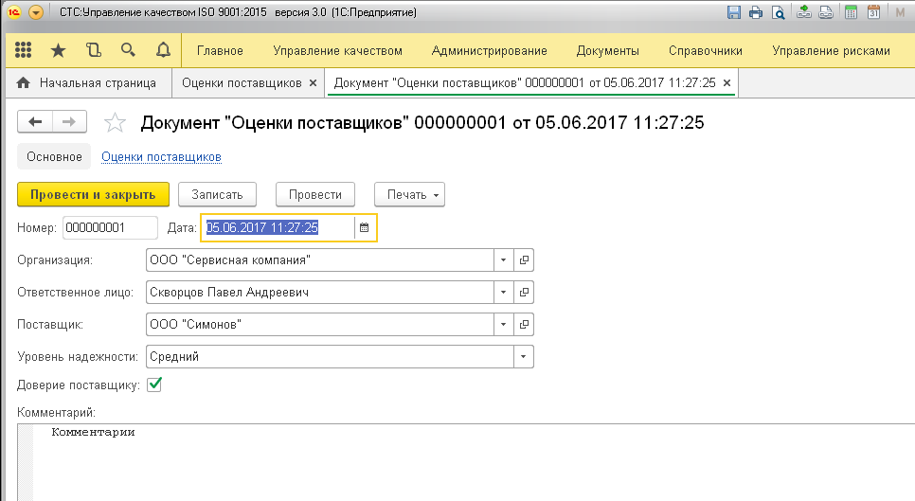
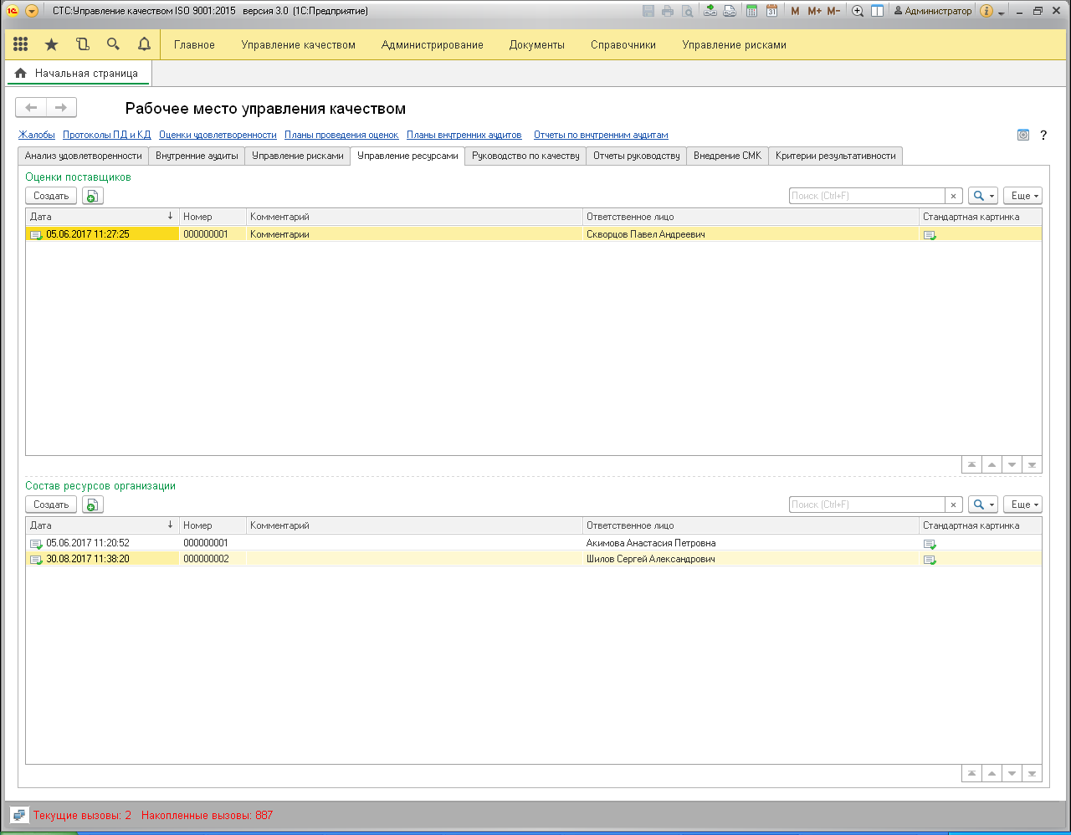
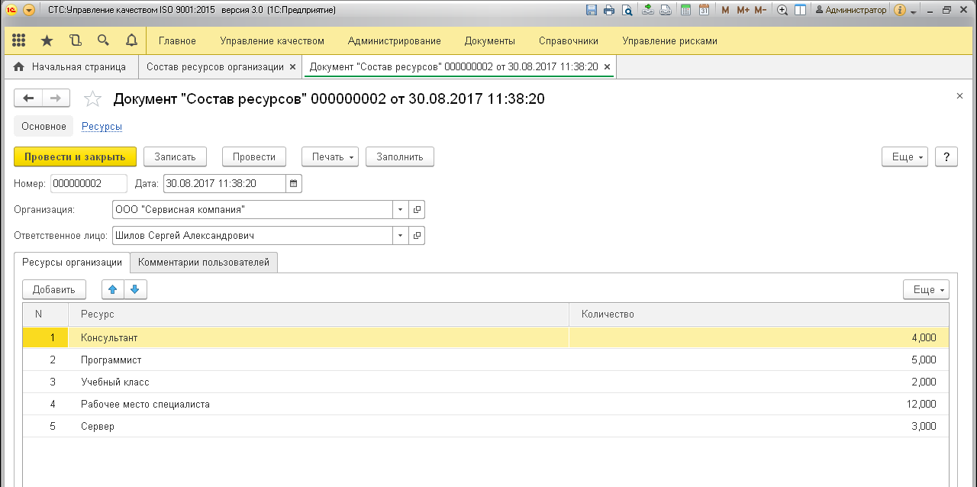
Основной интерфейс
Управление ресурсами
Notes:
@s

Slide 22
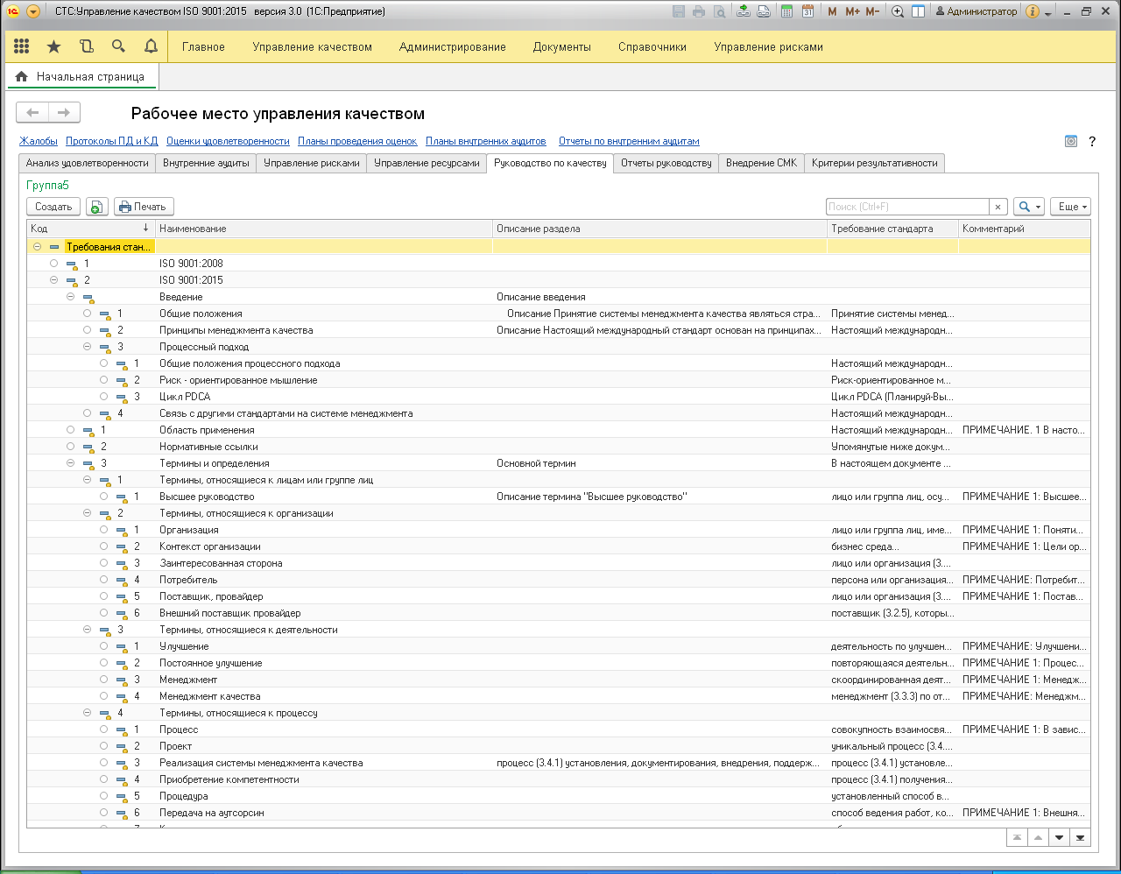
Основной интерфейс
Руководство по качеству
Notes:
@s

Slide 23
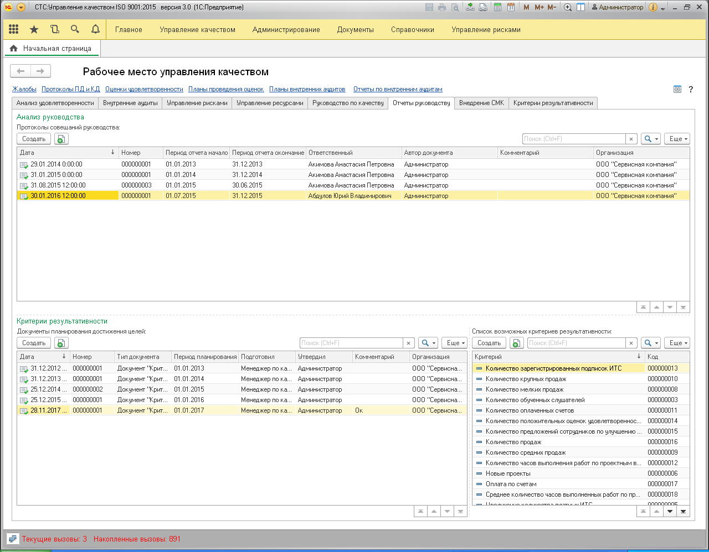
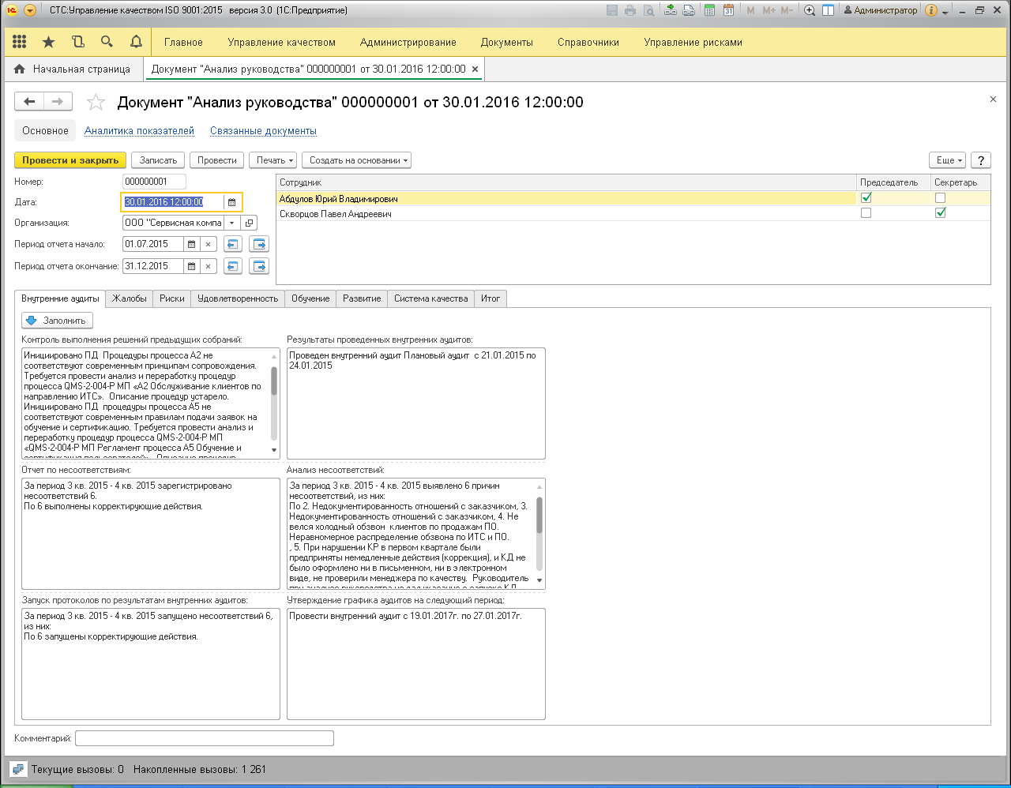
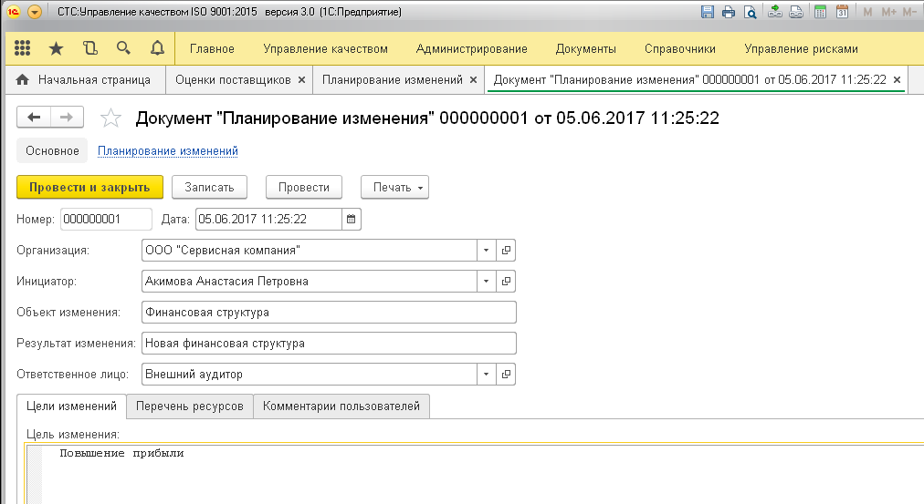
Основной интерфейс
Отчёты руководству
Notes:
@s

Slide 24
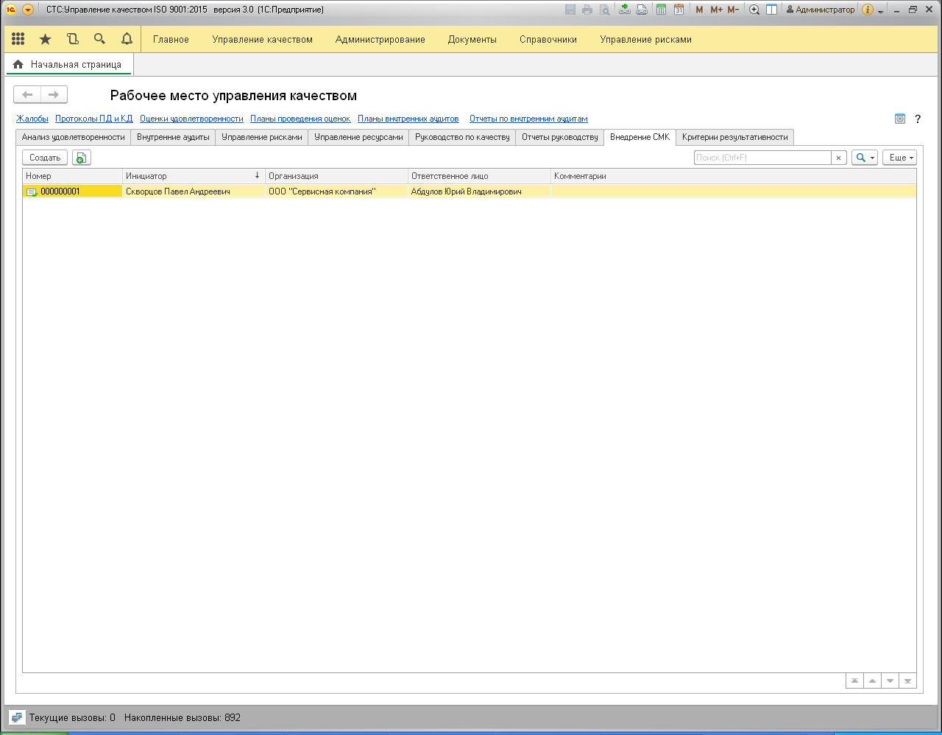
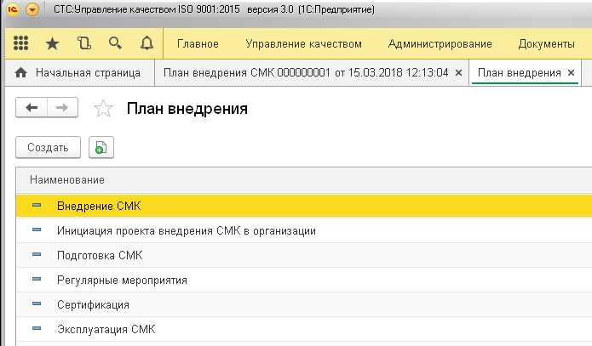
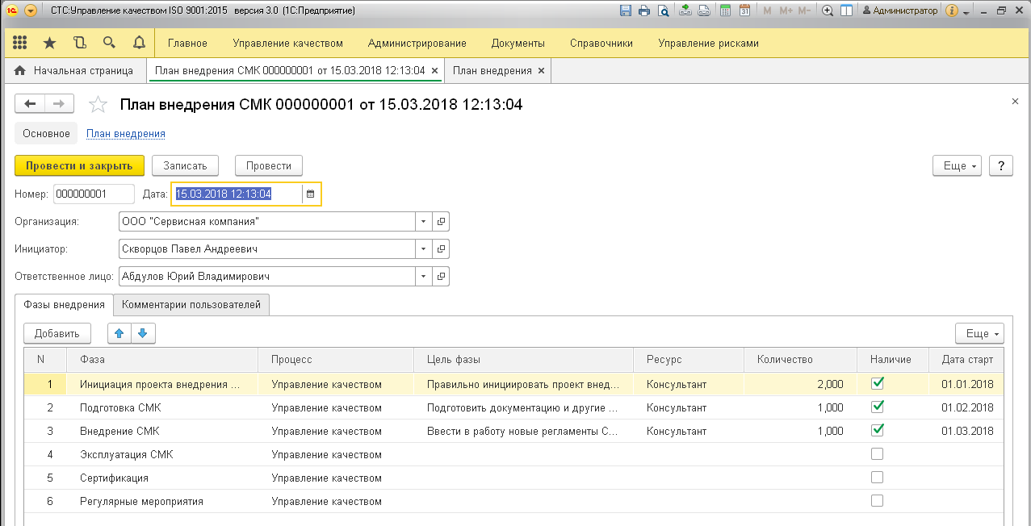
Основной интерфейс
Внедрение СМК
Notes:
@s

Slide 25
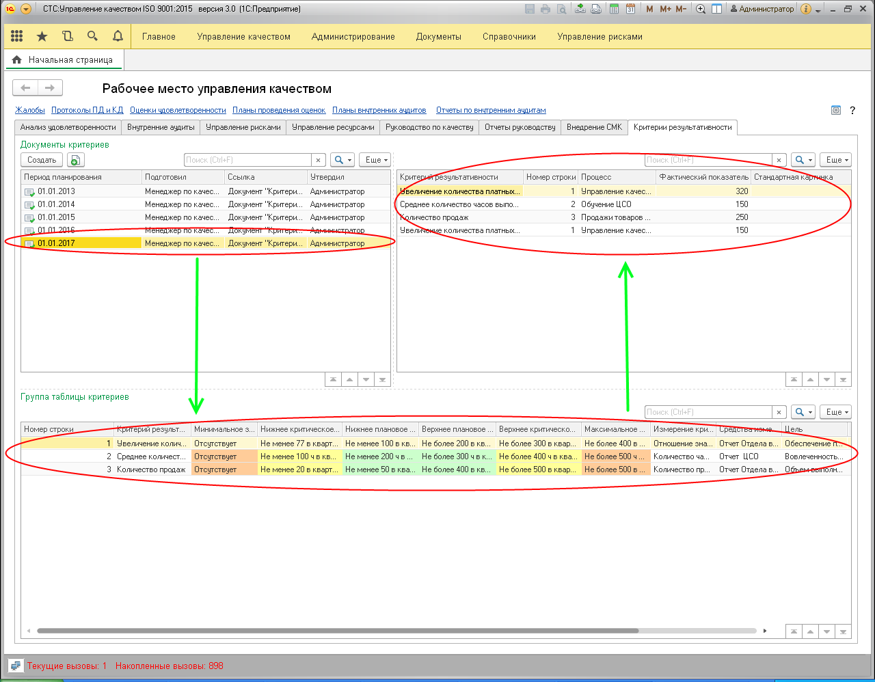
Основной интерфейс
Критерии результативности и система KPI
Notes:
@s

Slide 26
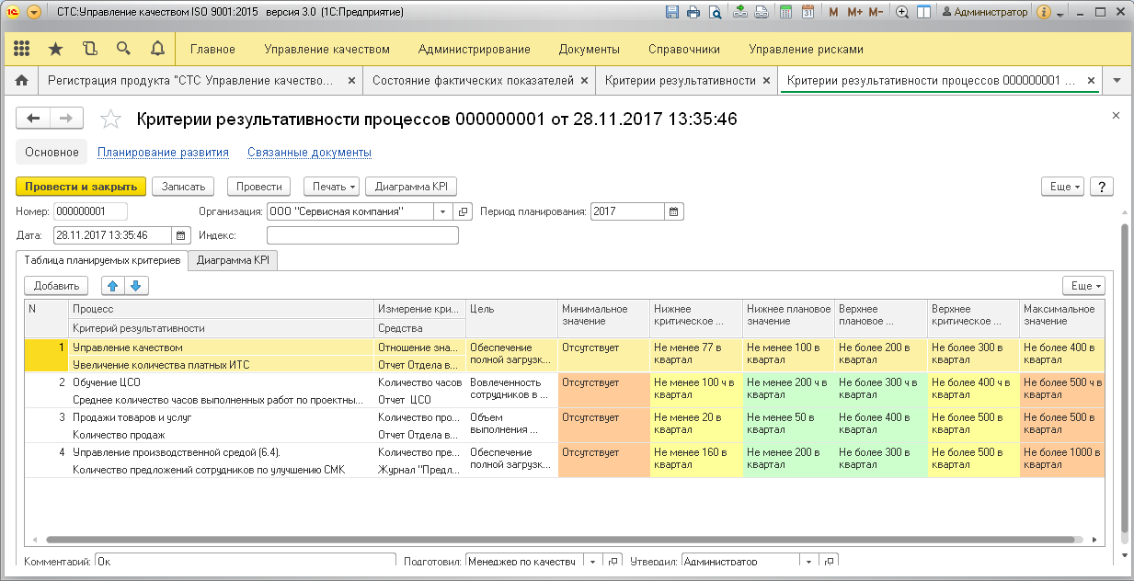
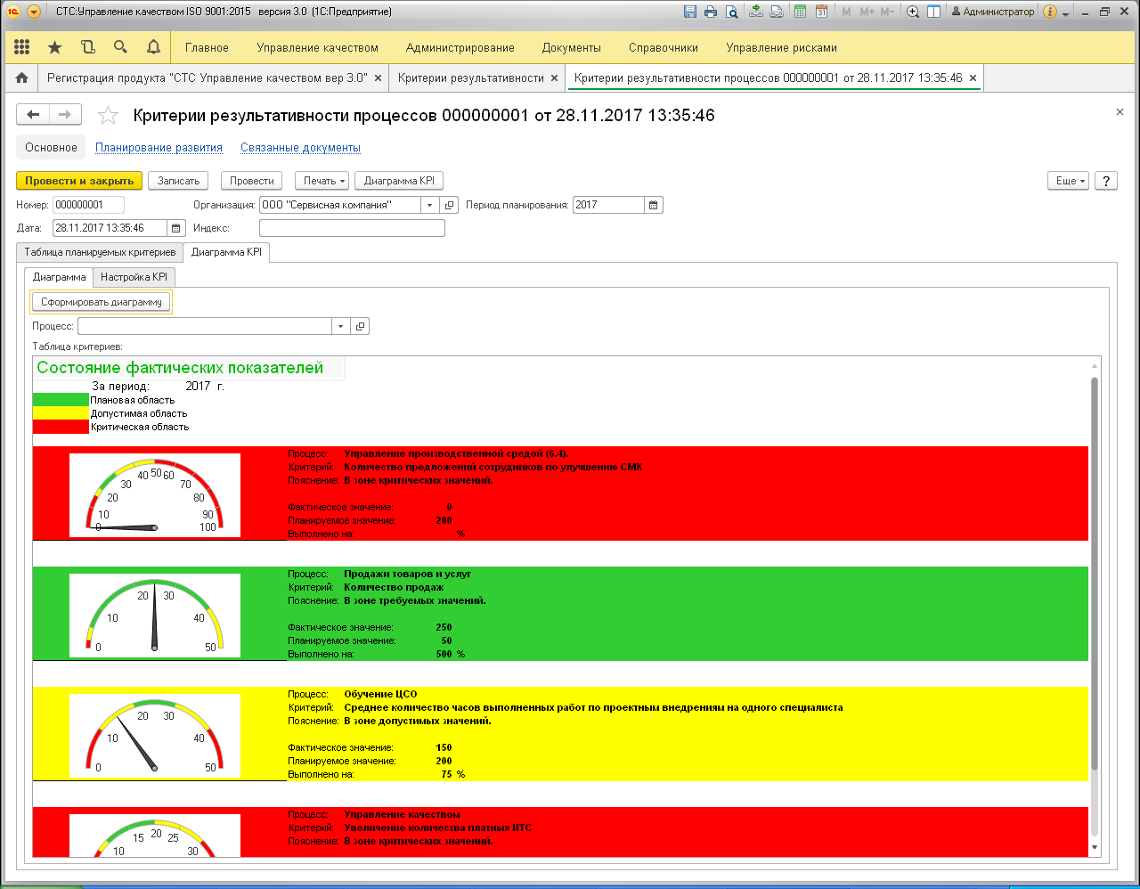
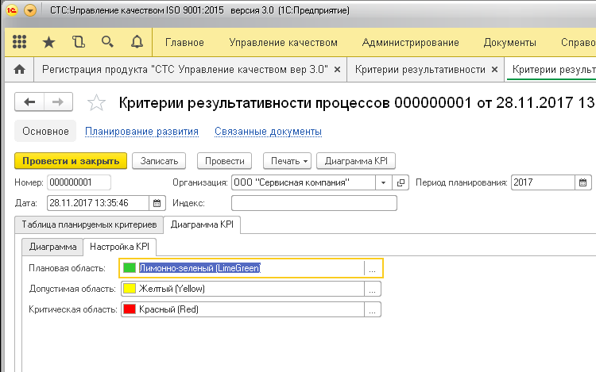
Критерии результативности и система KPI
Notes:
@s

Slide 27
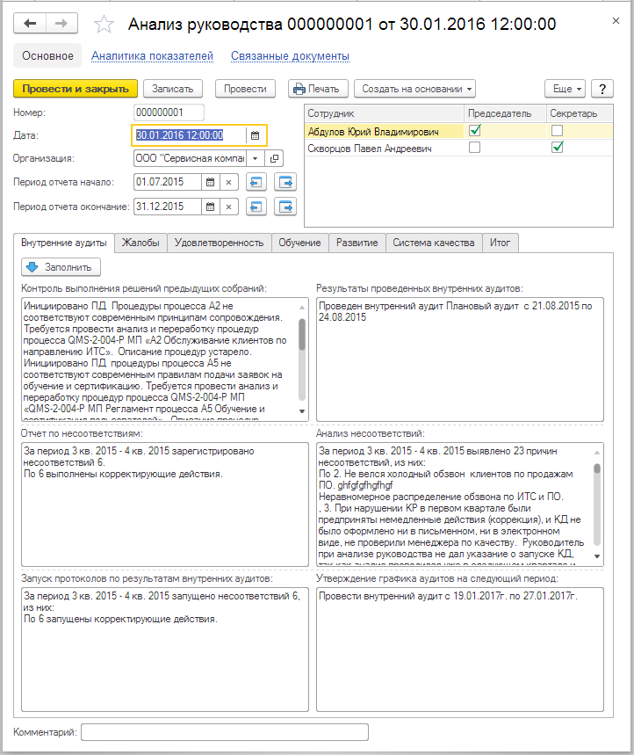
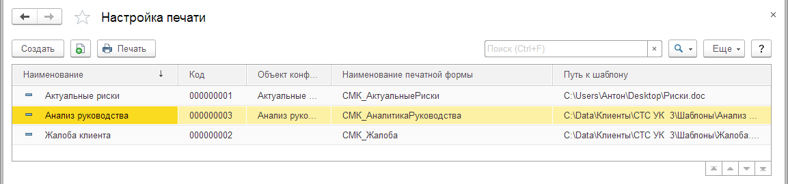
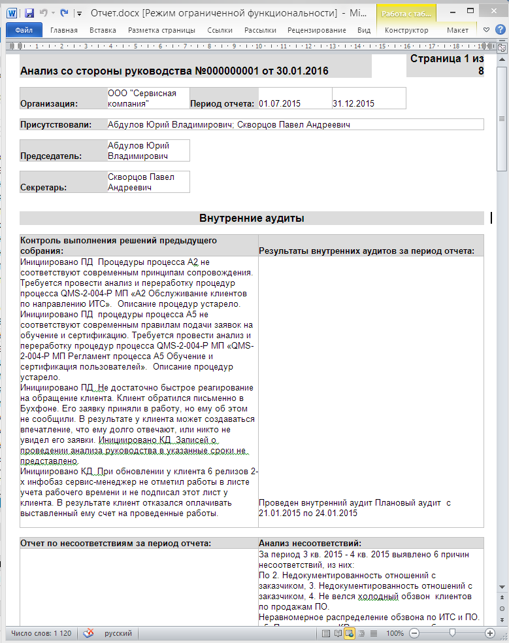
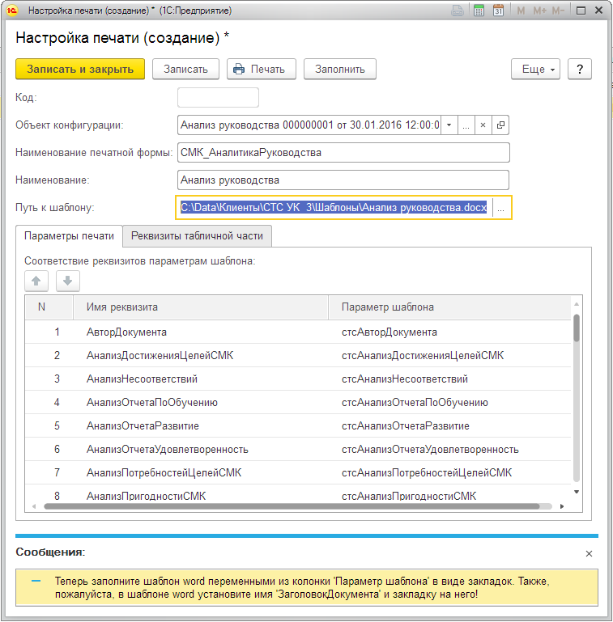
Создание документации
Notes:
@s

Slide 28

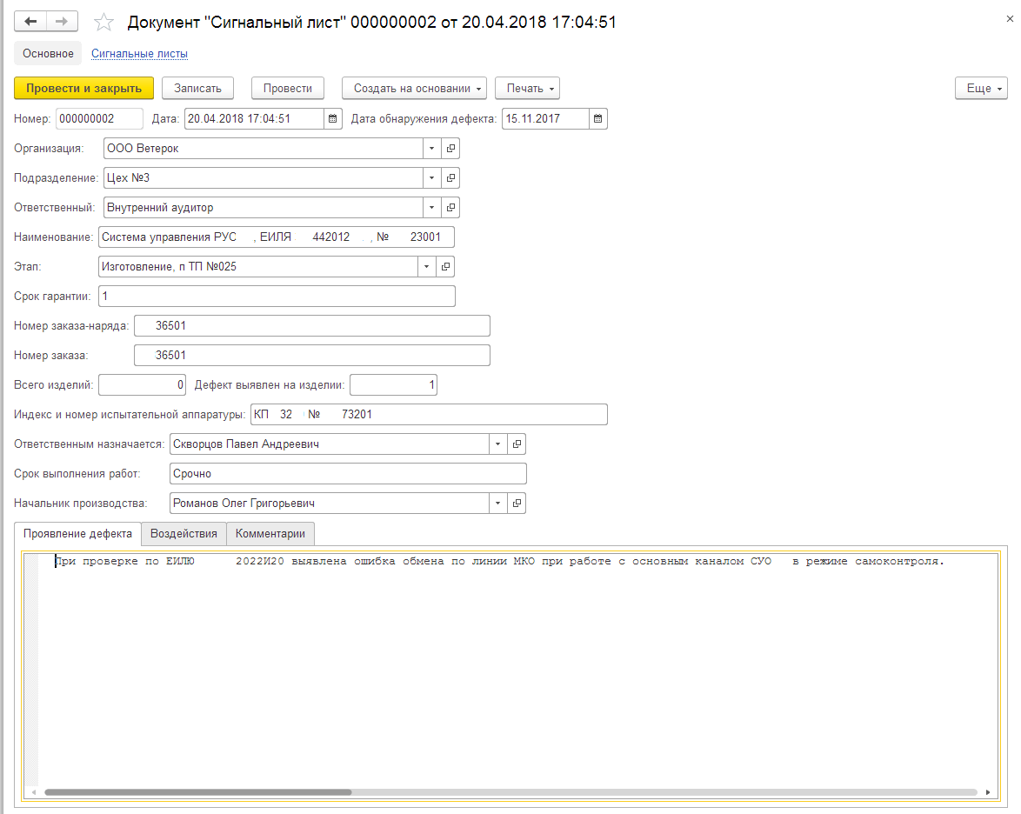
Производство
Документ «Сигнальный лист», предназначен для фиксирования информации о появлении какого-либо дефекта на производстве и об условиях, при которых он возник.
Notes:
@s

Slide 29
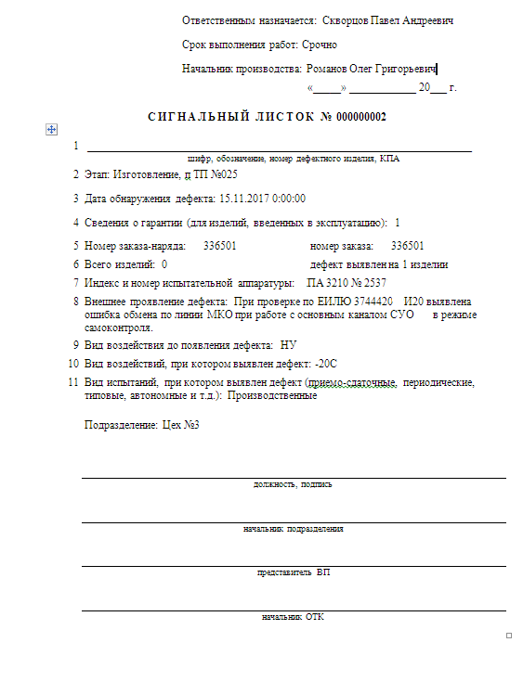
Производство
Печатная форма документа «Сигнальный лист»
Notes:
@s

Slide 30
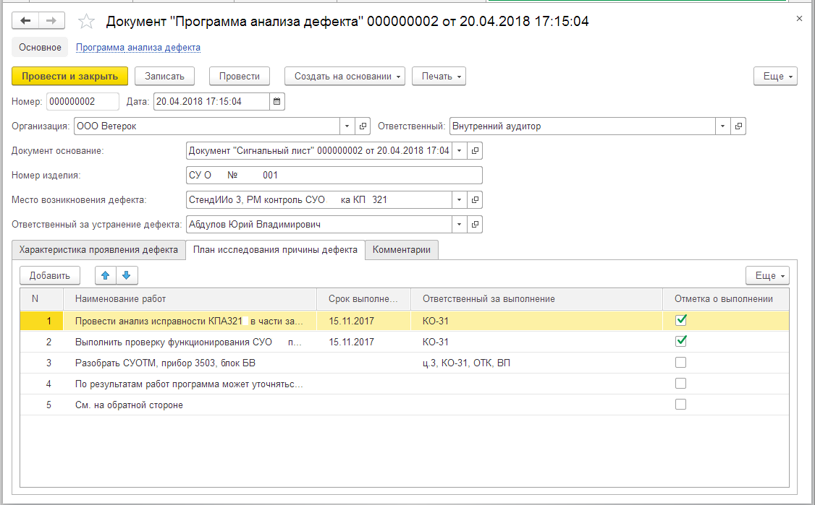
Производство
Документ «Программа анализа дефекта» предназначен для последующего анализа причин возникновения какого-либо дефекта.
Notes:
@s

Slide 31
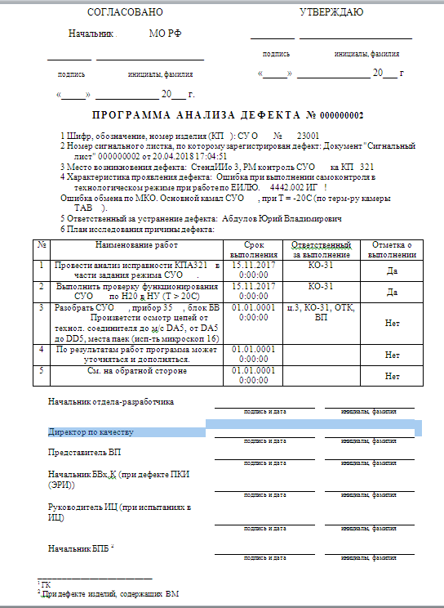
Производство
Печатная форма документа «Программа анализа дефекта».
Notes:
@s

Slide 32
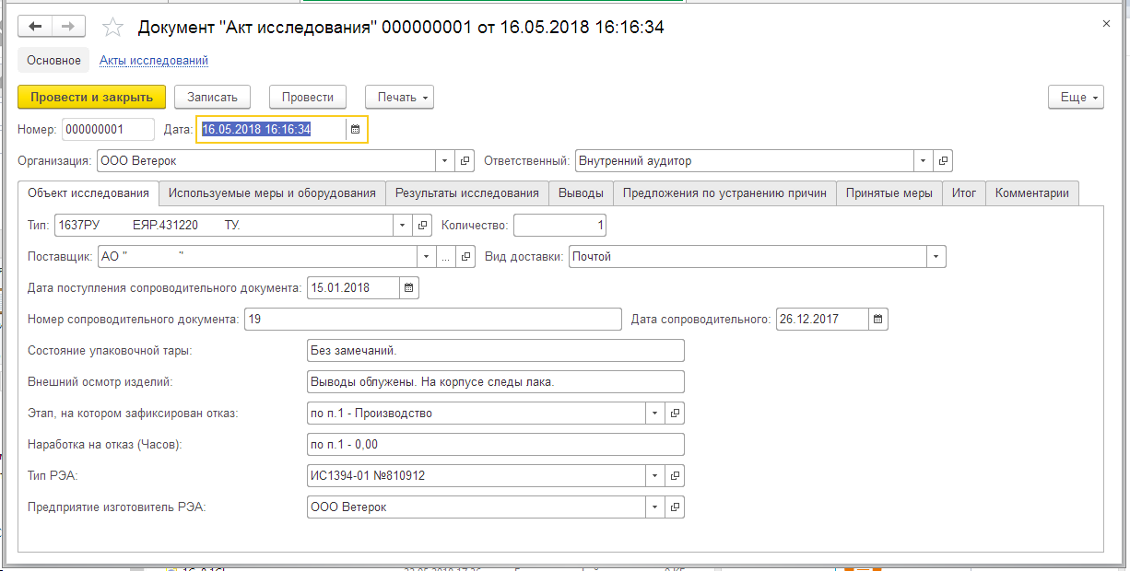
Производство
Документ «Акт исследования» предназначен для фиксирования установленных причин возникновения дефектов и результатов исследования.
Notes:
@s

Slide 33
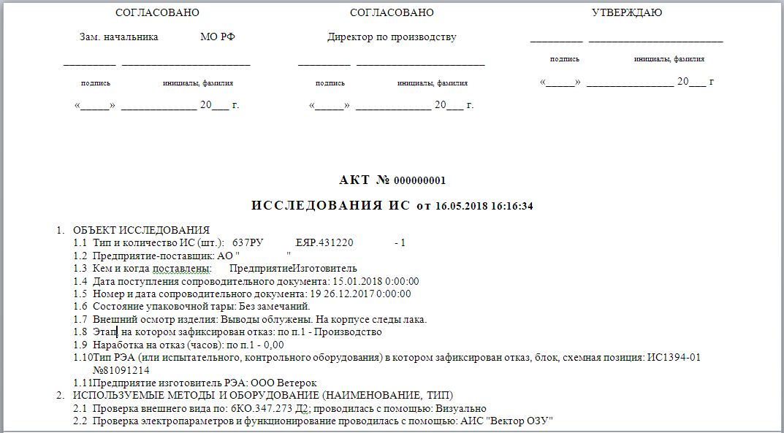
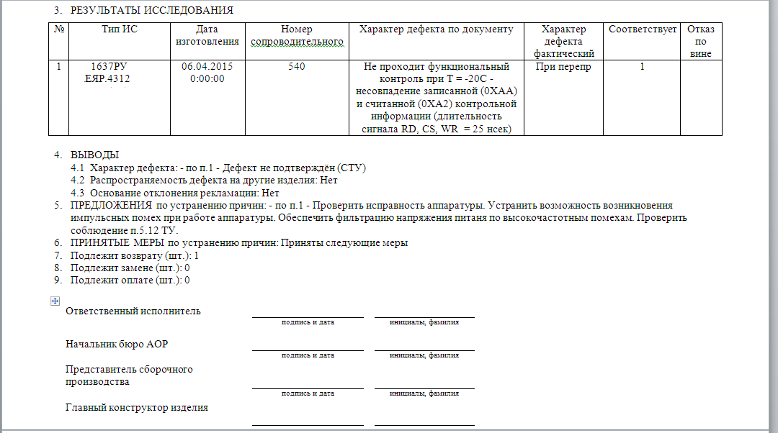
Производство
Печатная форма документа «Акта исследования».
Notes:
@s

Slide 34
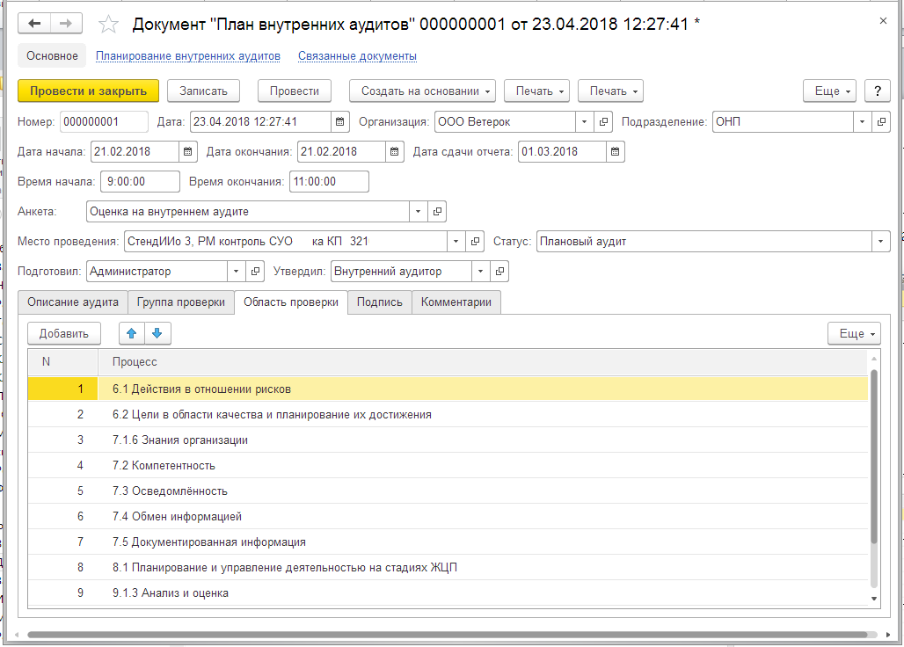
Производство
Документ «План внутренних аудитов» предназначен для планирования проведения внутренних аудитов на год.
Notes:
@s

Slide 35
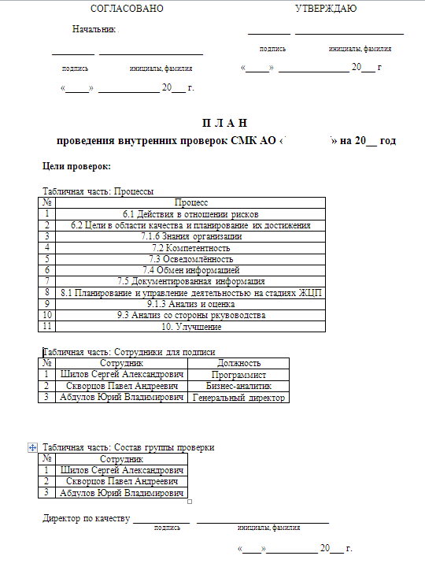
Производство
Печатная форма документа «План внутренних аудитов».
Notes:
@s

Slide 36
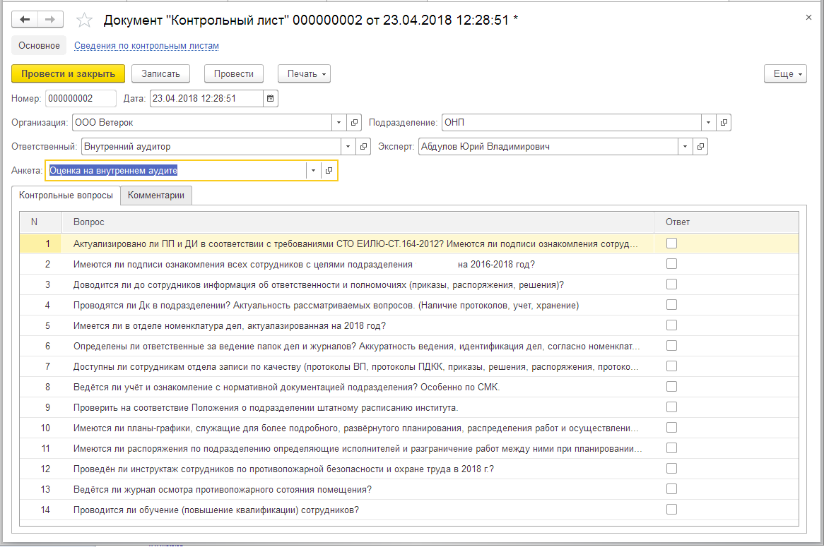
Производство
Документ «Контрольный лист» предназначен для определения перечня вопросов перед внутренним аудитом.
Notes:
@s

Slide 37
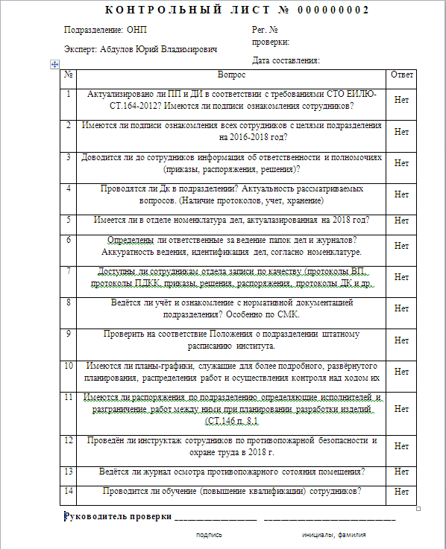
Производство
Печатная форма документа «Контрольный лист».
Notes:
@s

Slide 38
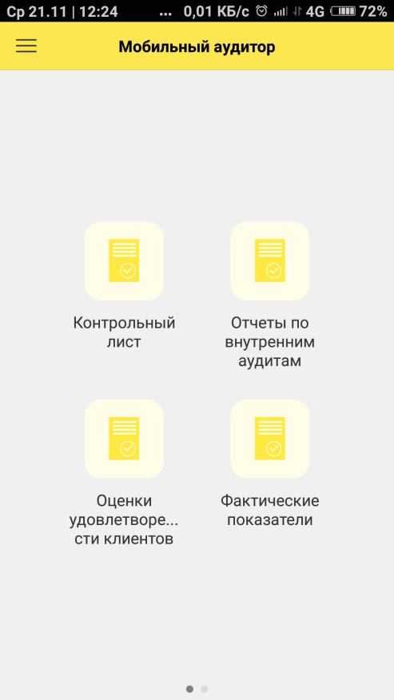

Мобильное приложение
Мобильное приложение позволяет оперативно фиксировать результаты аудита и после синхронизации отправлять данные в основную базу данных.
Отчеты по внутренним аудитам и Оценки удовлетворенности вносятся аудитором на своем мобильном устройстве.
Фактические показатели СМК заносятся в соответствующую форму и могут быть распечатаны на мобильном принтере.
Notes:
@s

Slide 39





Мобильное приложение
Формы на Мобильном приложении
Notes:
@s

Slide 40






Развитие функционала
Создано мобильное приложение.
Разработка механизма передачи сообщений и задач, поставленных перед исполнителями (Workflow).
Оценка результатов выполнения процессов и качества продукции.
Отчеты в 1С по состоянию СМК ТСКФ (только для партнеров 1С).
Интеграция с типовыми решениями фирмы 1С.
Добавление актуальных ГОСТов для организаций.
Notes:
@s

Slide 41



Техподдержка
Для зарегистрированных пользователей
в течение трех месяцев бесплатно:
Консультации по работе с программой;
Обновления конфигурации;
Договор регулярного сопровождения.
Notes:
@s

Slide 42

Контакты: тел.: (383)335-65-15
сайт: sts.su
e-mail: 1c@sts.su
Notes:
@s

